Slide 1
Maquettage d’un site vitrine d'une chaîne hôtelière.

Slide 2
une présentation de la différence entre :
zoning ,wireframe, maquette , prototype et mockup .

Slide 3
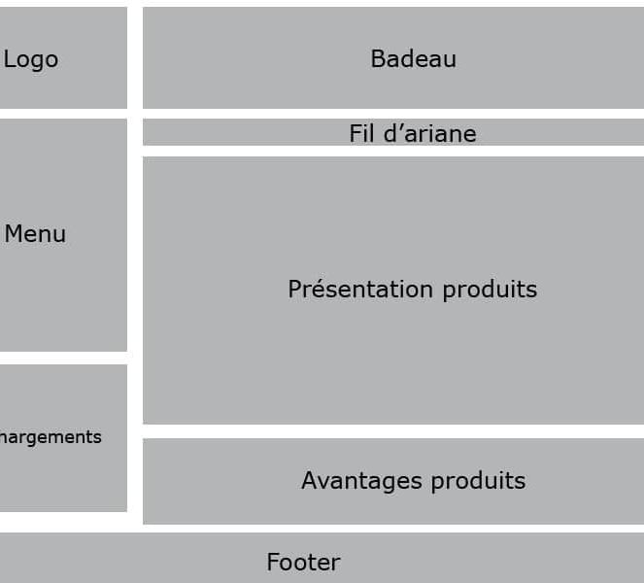
Zoning:
Schématisation grossière .
Représentation rapidement les différentes pages.
Déterminer le contenu de chaque page.
Présenter une première approche.

Slide 4
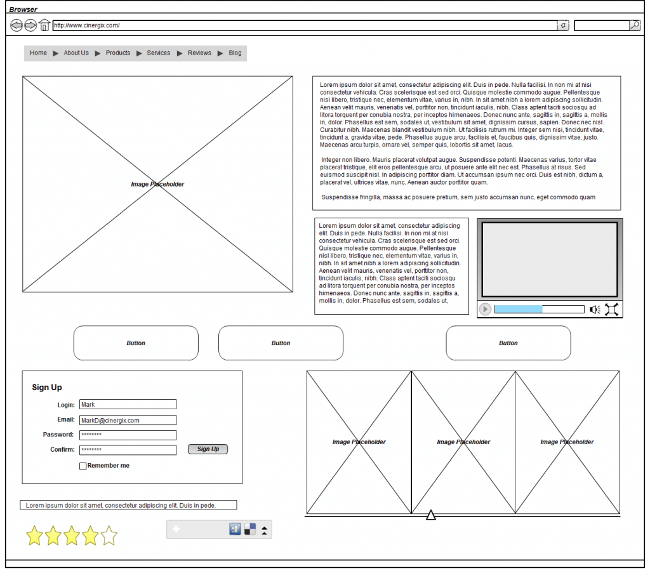
Wireframe:
Maquette basse définition (interactive).
Organise les différentes éléments.
Présenter l’ensemble des fonctionnalités.

Slide 5
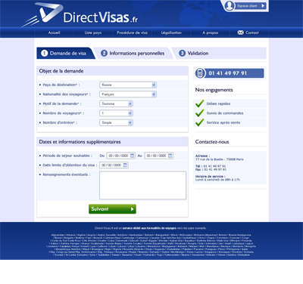
Maquette:
La représentation graphique du produit digitale.
Validation de tous les aspects visuels.
Donne un bon aperçu du produit finale.

Slide 6

Mockup:
Un Wireframe html au format interactif.
Un modèle d’une interface utilisateur présenté dans la vie réelle.

Slide 7
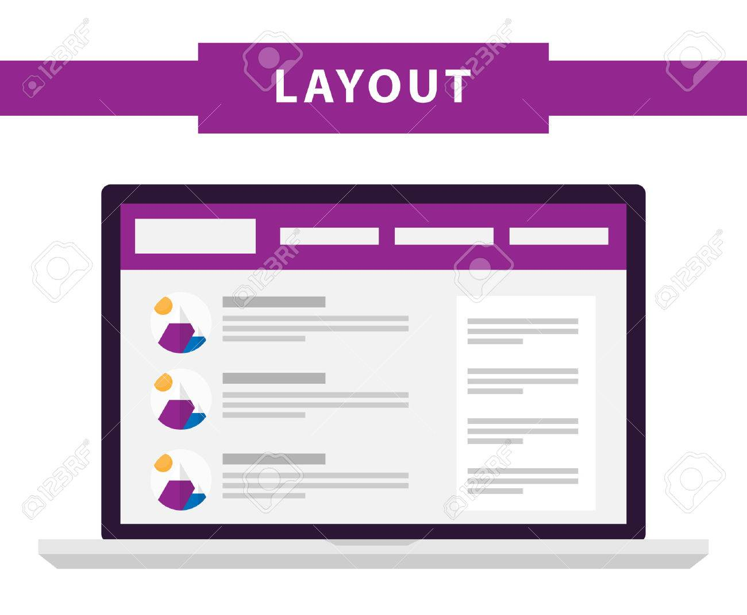
Prototype:
Une simulation du future produit digitale.
Le prototype est interactif.
Il peut être réaliser de différentes façon.
Il peut être réalisé de différentes moments.

